Slide 1
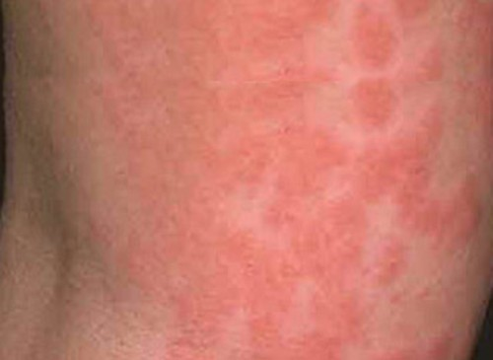
Alergias en el corredor
Aparte de las clásicas alergias (rinitis, asma, etc.), se pueden dar otro tipo de alergias en corredores:
La urticaria colinérgica se caracteriza por el desarrollo de pequeños habones redondeados, asentados sobre un área de enrojecimiento cutáneo. Suele haber picor y el cuadro se resuelve espontáneamente en poco tiempo (minutos u horas)
La causa puede ser el ejercicio; pero también, como habéis dicho, el sudor, el calor o la ansiedad.
La alergia inducida por el ejercicio y dependiente de los alimentos, es muy poco frecuente y ocurre solamente cuando un individuo ingiere un alimento específico y realiza ejercicios dentro de las tres o cuatro horas posteriores. Los individuos que experimentan este tipo de reacción, por lo general padecen asma y otras afecciones alérgicas. Aunque cualquier alimento puede contribuir a esta forma de anafilaxis, los que han sido reportados incluyen al trigo, los mariscos, la fruta, la leche, el apio y el pescado.

Slide 2
La alergia inducida por el ejercicio y dependiente de los alimentos, parece ocurrir en las mujeres en una proporción de dos a uno con respecto a los hombres, y ser más común en individuos cuyas edades se ubican entre la segunda y la tercera década de vida.
La prevención es simple: no ingerir los alimentos implicados durante las 4-6 horas previas a realizar ejercicio.
La ingesta de mínimas cantidades, a veces inadvertidas de dichos alimentos son suficientes para desencadenar el cuadro.
El padecimiento de una enfermedad alérgica no debe impedir la práctica segura del deporte.
El síntoma inicial suele ser el picor, característicamente en las palmas y plantas de los pies. Ante la aparición de los primeros síntomas, se debe suspender el ejercicio, tomar un antihistamínico, sentándose o tendiéndose en el suelo en caso de presentar sensación de mareo.
Cuando aparece algún signo de gravedad, dificultad para respirar o tragar, lipotimia, etc. el tratamiento con adrenalina auto-inyectable debe ser inmediato.
Algunas personas experimentan una mejoría transitoria de los síntomas, presentando al cabo de unas horas una recaída del cuadro.
Se debe instruir al afectado sobre la dosificación de adrenalina autoinyectable para administrársela en caso necesario, recomendándole llevar consigo una jeringa precargada siempre que realice actividades físicas programadas e ir acompañado de alguien con capacidad para asistirlo en caso de anafilaxia.

